Slide 1
CHỦ ĐỀ 3
CỘNG ĐỒNG ĐỊA PHƯƠNG
BÀI 10: MUA, BÁN HÀNG HÓA
GV: Nguyễn Phượng Uyển Linh

Slide 2
4. Một số hàng hóa cần thiết cho cuộc sống hằng ngày

Slide 3



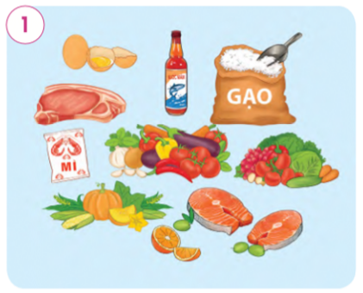
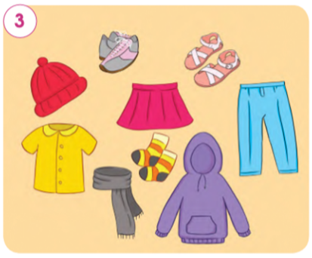
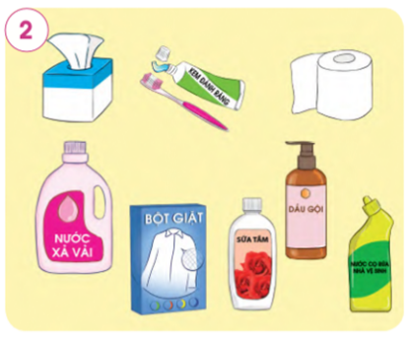
Hãy nói tên một số hàng hóa cần thiết cho cuộc sống hằng ngày trong mỗi hình dưới đây

Slide 4
Trứng, thịt, nước mắm, gạo, cá, rau củ, cam, mì,…

Slide 5
Giấy ăn, nước xả vải, kem đánh rang, giấy vệ sinh, bột giặt, sữa tắm, dầu gội, nước tẩy rửa

Slide 6
Mũ len, áo sơ mi, váy, khan, tất, dép quai hậu, quần,…

Slide 7

Hãy kể thêm những hàng hóa cần thiết cho cuộc sống hằng ngày
Thiết kế: Hương Thảo – tranthao121006@gmail.com

Slide 8
Làm việc nhóm

Slide 9

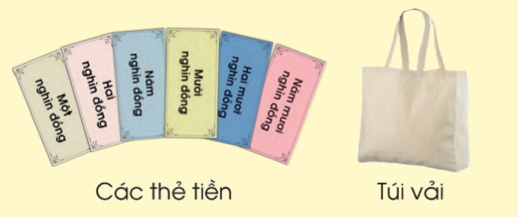
Tập mua, bán hàng hóa
Cần chuẩn bị

Slide 10
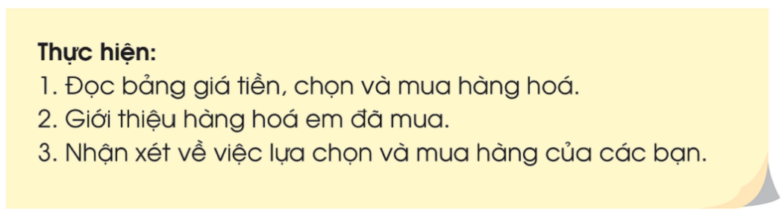

Slide 11
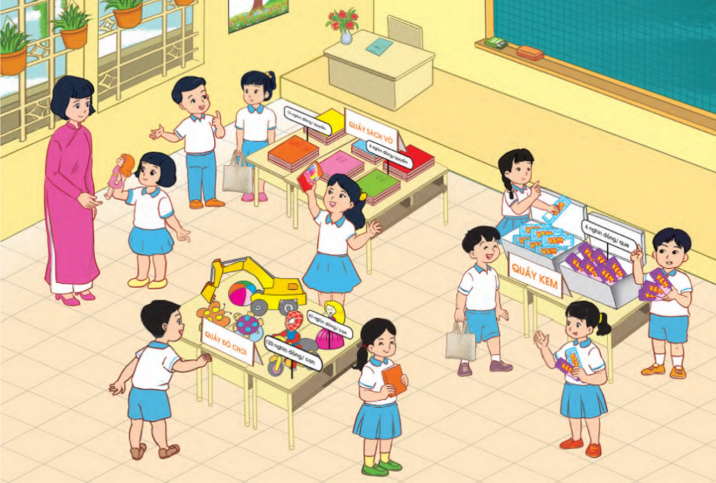
Thực hành mua bán hàng hóa

Slide 13
Thiết kế: Hương Thảo – tranthao121006@gmail.com

